Slide 1
Обрядовое печенье – «жаворонки», «тетёрки»

Slide 5
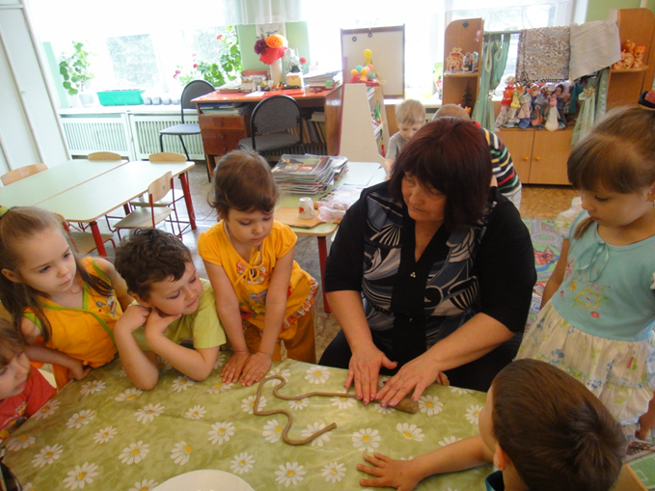

Slide 8
